Slide 1
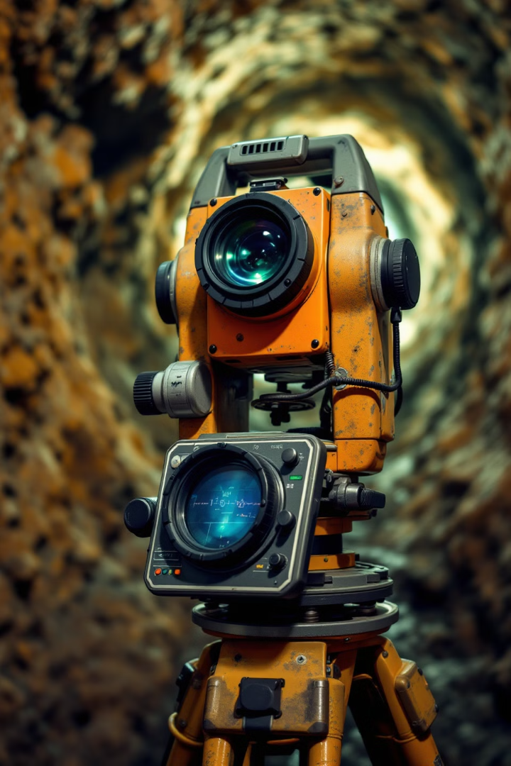
Підземна теодолітна зйомка
Підземна маркшейдерська зйомка – сукупність лінійних і кутових вимірювань, які виконуються в гірничих виробках та їх подальша обробка в прийнятій системі координат для визначення положення координат пунктів підземних маркшейдерських мереж, побудови маркшейдерських креслень і графічного зображення на них форми, стану, просторового положення гірничих виробок, а також форми, структури, якості і умов залягання корисних копалин і гірських порід. Зйомки потрібні також для вирішення різних геометричних і гірничотехнічних задач.

Slide 2
Задачі маркшейдерської служби при будівництві шахт входять:
− детальне вивчення та перевірка робочих креслень, а саме: співставлення числових величин лінійних розмірів, кутів та висотних відміток з їх значеннями на проектних кресленнях (планах, розрізах, схемах) та виявлення можливих помилок;
− складання проекту та створення планово-висотного обґрунтування на проммайданчику шахти; − розбивка основних осей будівель, споруд та технологічного обладнання;
− контроль за проходкою, кріпленням та армуванням стволів;
− перенесення в натуру елементів проекту горизонту шахти та контроль за його спорудженням; − маркшейдерське забезпечення та контроль робіт при монтажі копрів та гірничошахтного обладнання; − облік об’ємів виконаних робіт;
− виконавча зйомка та складання документації, що необхідна для здачі шахти в експлуатацію

Slide 3
Об’єкти маркшейдерської зйомки на шахтах :
контури осередків підземних пожеж, осередків суфлярів;
місця раптового викиду вугілля і газу, проривів пливунів і води;
місця підземних джерел води; контури пустот;
місця гірничих ударів;
місця застосування різних видів кріплення і місця обвалювання порід покрівлі гірничих виробок;
місця закладки відпрацьованого простору і викладки бутових полос;
місця застосування різних видів закладки;
місця опробування якості і властивостей корисних копалин;
поверхні залягання корисних копалин (висячий і лежачий боки покладу);
поверхні геологічних порушень.

Slide 4
Об’єкти маркшейдерської зйомки на шахтах :
будівлі, споруди, водойми, гирла розвідувальних свердловин, гирла гірничих виробок, елементи рельєфу в межах гірничого відводу шахти;
надшахтні будівлі, копри, будівлі підйомних машин, склади, під'їзні шляхи та інші об'єкти проммайданчика шахти;
всі гірничі і розвідувальні виробки, які пройдені або проходяться в шахті;
устя розвідувальних свердловин, пробурених з підземних гірничих виробок;
контури бар’єрних, охоронних і запобіжних ціликів та границі безпечного ведення гірничих робіт;
контури ділянок некондиційної і втраченої кондиційної корисної копалини;
контури затоплення і загазування гірничих виробок;

Slide 5
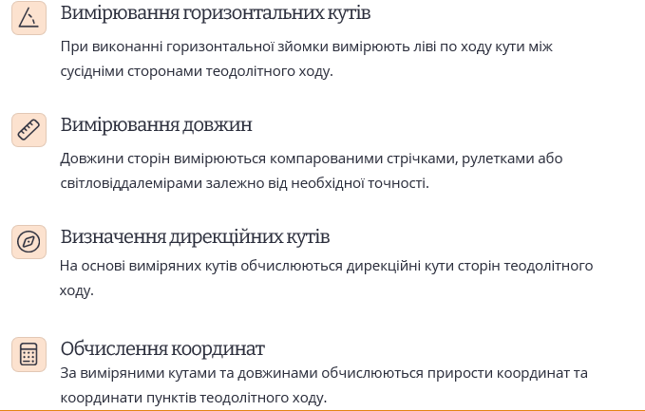

Slide 6
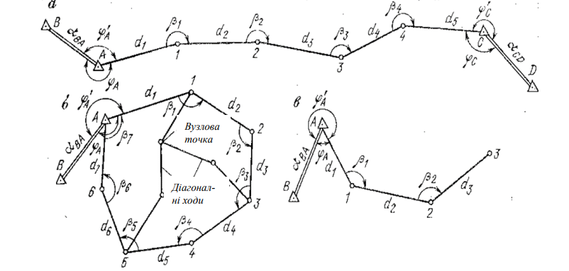
Теодолітною - називається горизонтальна (контурна) зйомка місцевості, в результаті якої може бути отриманий план зі зображенням ситуації місцевості (контурів і місцевих предметів) без рельєфу Теодолітна зйомка належить до великомасштабних (масштабу 1:5 000 і більше) і застосовується в рівнинній місцевості в умовах складної ситуації і на забудованих територіях: в населених пунктах, на будівельних майданчиках, промплощадках гірських підприємств, на територіях залізничних вузлів, аеропортів і т. п. В якості планового знімального обгрунтування при теодолітной зйомці зазвичай використовуються точки теодолітних ходів. Теодолітні ходи є системами ламаних ліній, в яких горизонтальні кути вимірюються технічними теодолітами, а довжини сторін – сталевими мірними стрічками і рулетками або оптичними далекомірами. По точності теодолітні ходи підрозділяються на розряди: ходи 1 розряду – з відносною погрішністю не нижче 1:2 000, 2 розряди – не нижче 1:1 000. Зазвичай теодолітні ходи потрібні не лише для виконання зйомки ситуації місцевості, але і служать геодезичною основою для інших видів інженерно-геодезичних робіт. Теодолітні ходи розвиваються від пунктів планових державних геодезичних мереж (ДГМ) і мереж згущування

Slide 7
Методика виконання теодолітної зйомки
Рекогносцировка
Обстеження виробки, вибір місць для встановлення пунктів теодолітного ходу, визначення оптимальної схеми ходу.
Закріплення пунктів
Встановлення маркшейдерських марок або реперів у покрівлі, підошві або боках виробки для фіксації пунктів теодолітного ходу.
Вимірювання кутів
Встановлення теодоліта на пункті, центрування, горизонтування та вимірювання горизонтальних і вертикальних кутів.
Вимірювання довжин
Вимірювання довжин сторін теодолітного ходу за допомогою компарованих стрічок, рулеток або світловіддалемірів.
Обчислення координат
Обробка результатів вимірювань, обчислення дирекційних кутів, приростів координат та координат пунктів.

Slide 8



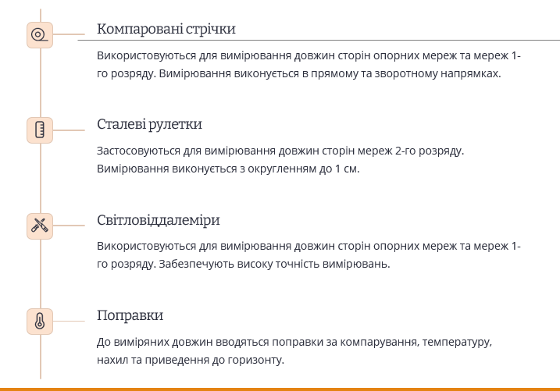
Особливості
вимірювання довжин
Особливості вимірювання кутів
Горизонтальні кути
Вертикальні кути
Контрольні виміри
Вимірюються як ліві по ходу кути між сусідніми сторонами теодолітного ходу. Вимірювання виконується способом прийомів або способом кругових прийомів.
Вимірюються для визначення перевищень між пунктами та приведення похилих відстаней до горизонту. Вимірюються при двох положеннях вертикального круга.
Для підвищення точності та контролю кути вимірюються кількома прийомами. Розбіжність між прийомами не повинна перевищувати допустимих значень.

Slide 9




Обчислення координат пунктів теодолітного ходу
Обчислення дирекційних кутів
На основі виміряних кутів та початкового дирекційного кута
Обчислення приростів координат
За дирекційними кутами та довжинами сторін
Врівноваження приростів
Розподіл нев'язок пропорційно довжинам сторін
Обчислення координат
Додавання врівноважених приростів до координат попередніх пунктів
Процес обчислення координат пунктів теодолітного ходу є важливим етапом підземної теодолітної зйомки. Точність обчислень безпосередньо впливає на якість маркшейдерського забезпечення гірничих робіт та безпеку ведення підземних робіт.

Slide 10
Основні етапи побудови маркшейдерських мереж
 | Маркшейдерське спостереження
Складання технічного проекту маркшейдерської мережі
 |  | Польові роботи
рекогнасцировка |  |  | закладка центрів, побудова знаків |  |  |  |  |  | вимірювання, спостереження
 |  |  |  | Камеральні роботи
Попередні обчислення |  |  |  |  |  |  |  | Зрівнювання і оцінка точності
 |  |  |  | Складання технічного звіту

Slide 11
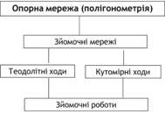
Опорні маркшейдерські мережі прокладають по головних відкотних виробках (приствольний двір, квершлаги, штреки) від ствола до меж шахтного поля. Вони є основою всіх під­земних зйомок. Опорні мережі поповнюються через кожні 300-500 м просування забою. Опорну мережу в шахті створюють прокладанням полігонометричних ходів основними виробками від вихідних пунктів, координати і дирекційний кут сторони яких визначені сполучною зйомкою.
Знімальнi мережі розподіляються на теодолітні та кутомірні ходи. Перші з них прокладаються у підготовчих виробках і спи­раються на пункти опорної маркшейдерської мережі. Довжина окре­мих теодолітних ходів знімальної мережі не повинна перевищувати 1,0 км.

